Slide 1
ESTRUTURAÇÃO E ORGANIZAÇÃO DOS SERVIÇOS DA ASSISTÊNCIA FARMACÊUTICA FRENTE À JUDICIALIZAÇÃO NA SAÚDE – TEMA 1234 - STF
Joelson Castro Lisboa Junior
Assessor Técnico COSEMS/AL
19 de março de 2025

Slide 2
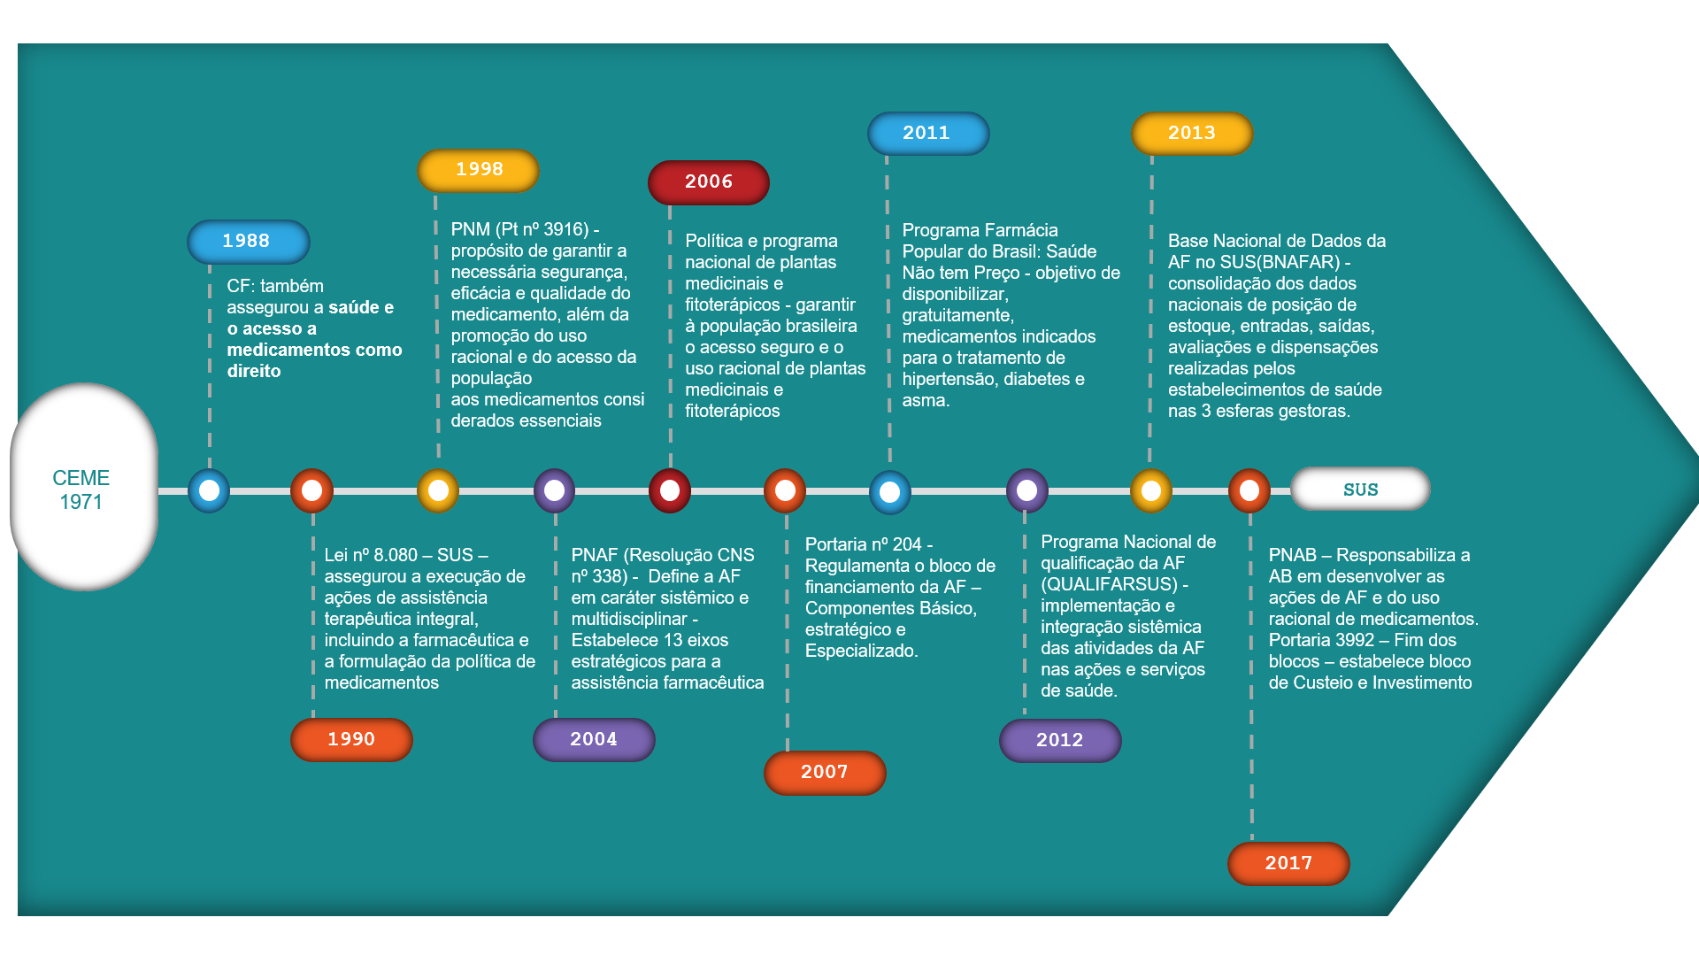

Slide 3
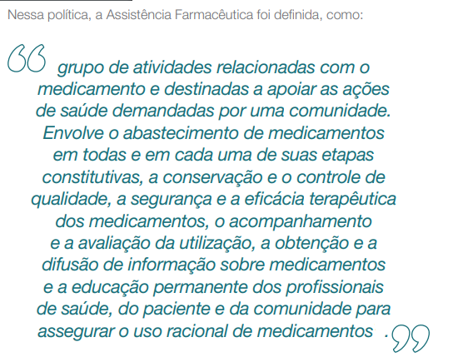
POLÍTICAS FARMACÊUTICAS NO SUS
Política Nacional de Medicamentos
Portaria MS nº 3.916 (1998)

Slide 4
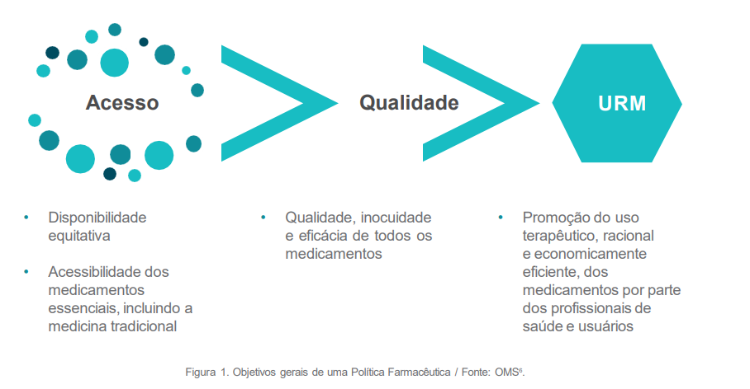
OBJETIVOS das políticas farmacêuticas

Slide 6
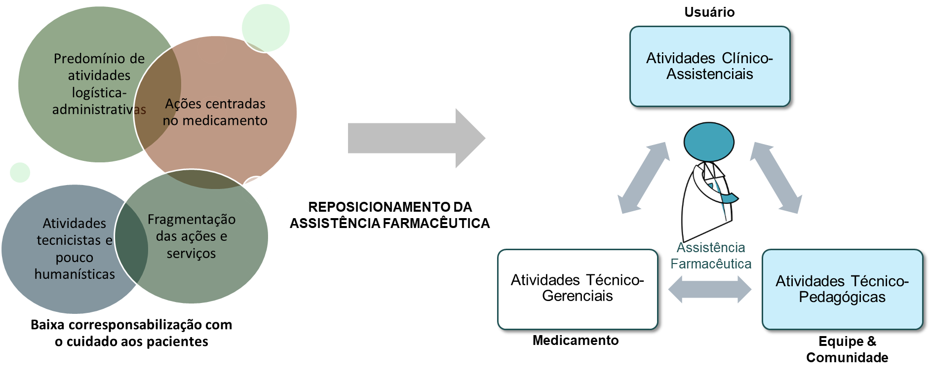
SERVIÇOS FARMACÊUTICOS - CUIDADO FARMACÊUTICO

Slide 8
EVIDÊNCIAS DOS SERVIÇOS RELACIONADOS AO CUIDADO
ASPECTO CLÍNICO
Melhora da hemoglobina glicada
Normalização dos níveis pressóricos e da circunferência abdominal
Redução de problemas relacionados a medicamentos

Slide 9
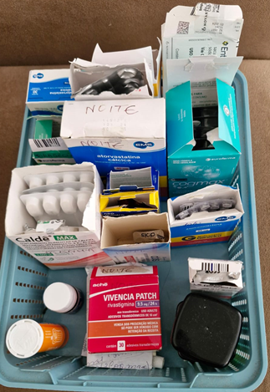
EVIDÊNCIAS DOS SERVIÇOS RELACIONADOS AO CUIDADO
ASPECTO HUMANÍSTICO
Melhora na qualidade de vida e satisfação o usuário(4,5 Balisa-rocha et al, 2012)

Slide 10
EVIDÊNCIAS DOS SERVIÇOS RELACIONADOS AO CUIDADO
ASPECTO ECONÔMICO
Estudo de 1998-2008 nos EUA com 10 Farmacêuticos demonstrou melhora de resultados clínicos de 9.000 pacientes e economia de quase U$3.000.000,00
No Brasil, demonstrou redução de custos clínicos em pacientes como asma e comorbidades.

Slide 11
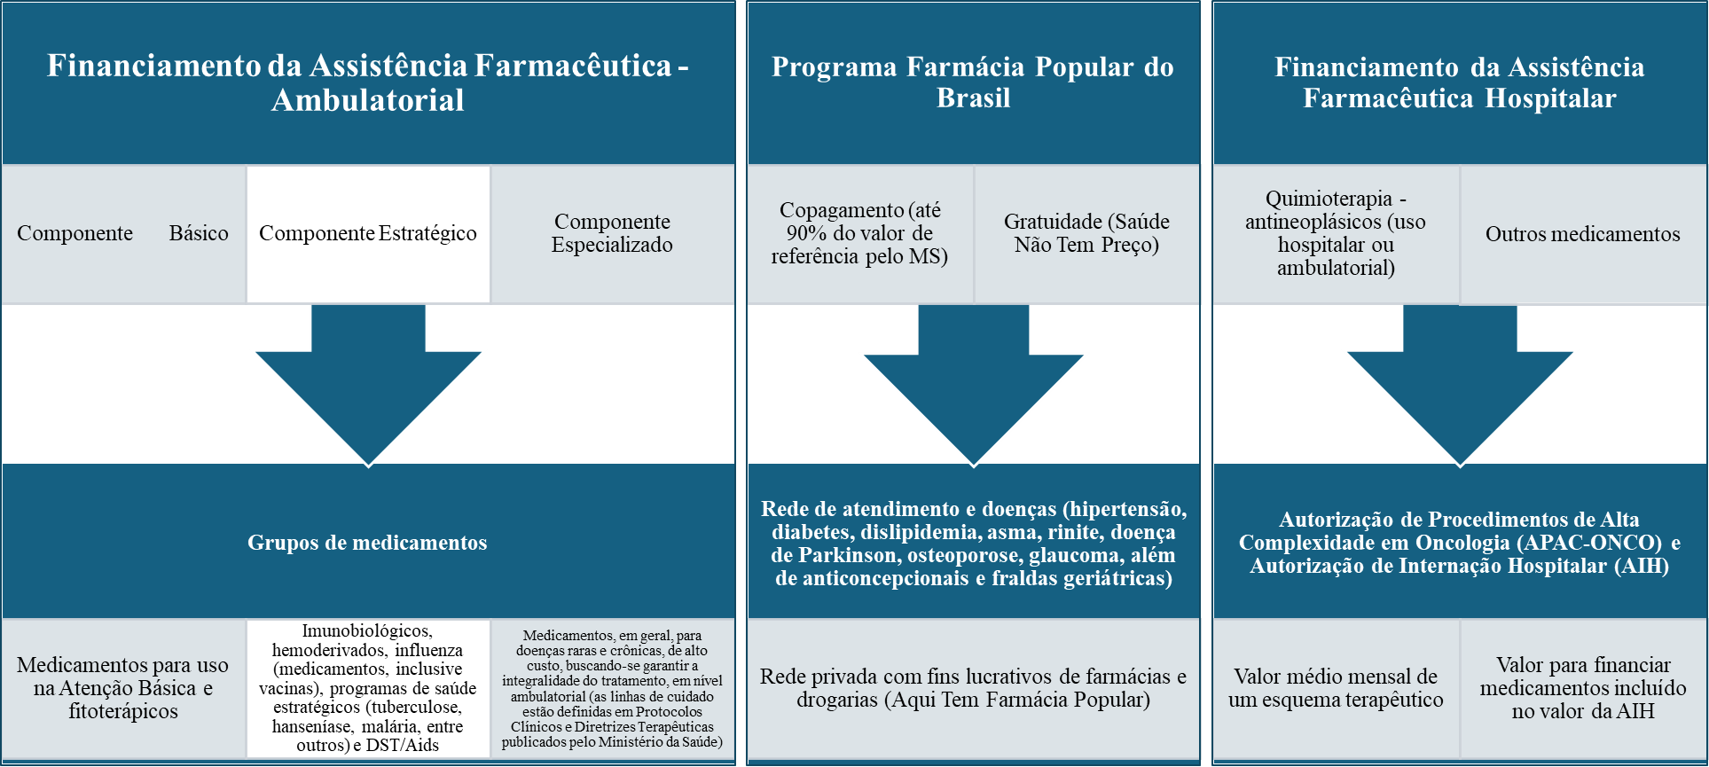
Financiamento DA ASSISTÊNCIA FARMACÊUTICA NA ATENÇÃO BÁSICA

Slide 12
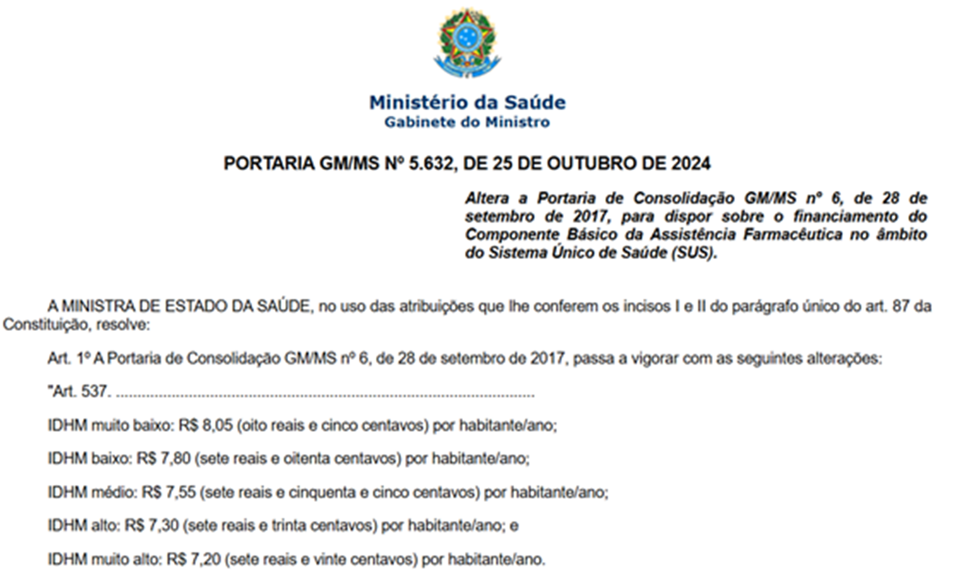

Slide 13
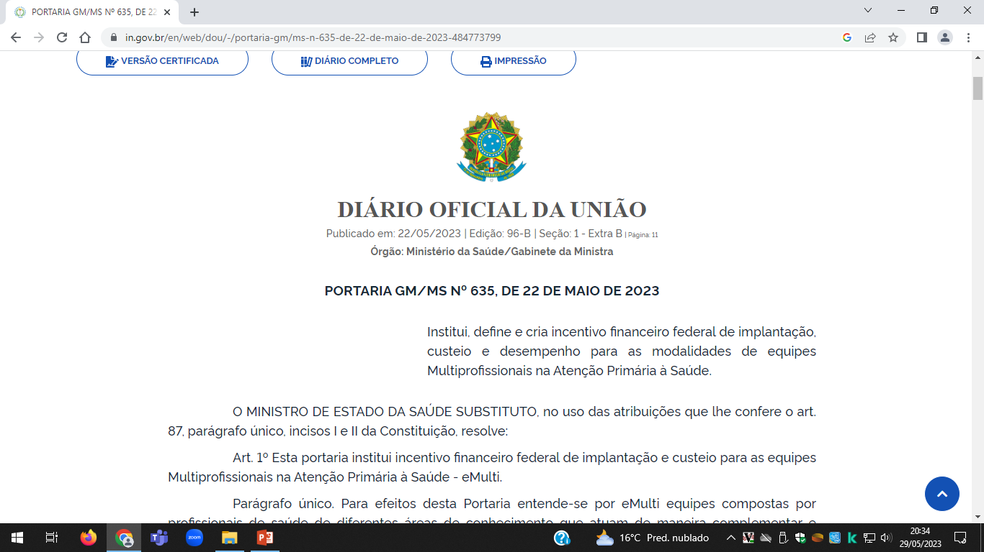
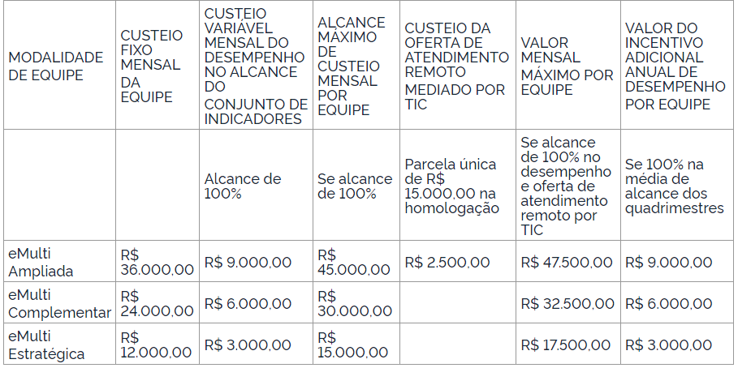
ATENÇÃO BÁSICA – equipe multiprofissional - CUIDADO

Slide 14
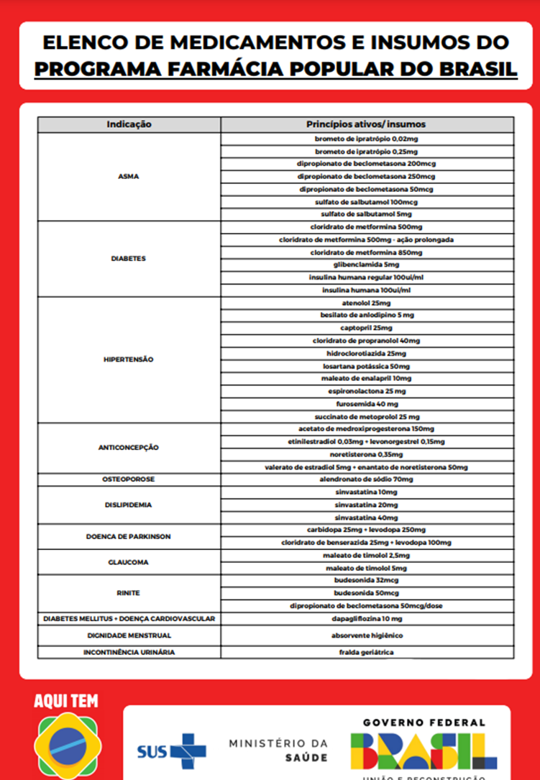
https://www.gov.br/saude/pt-br/composicao/sectics/farmacia-popular/arquivos/farmacias_credenciadas_pfpb_atualizada.xlsx/view
1785 Farmácias credenciadas
216 municípios
361 - Goiania
https://www.gov.br/saude/pt-br/composicao/sectics/farmacia-popular/arquivos/elenco-de-medicamentos-e-insumos.pdf

Slide 15
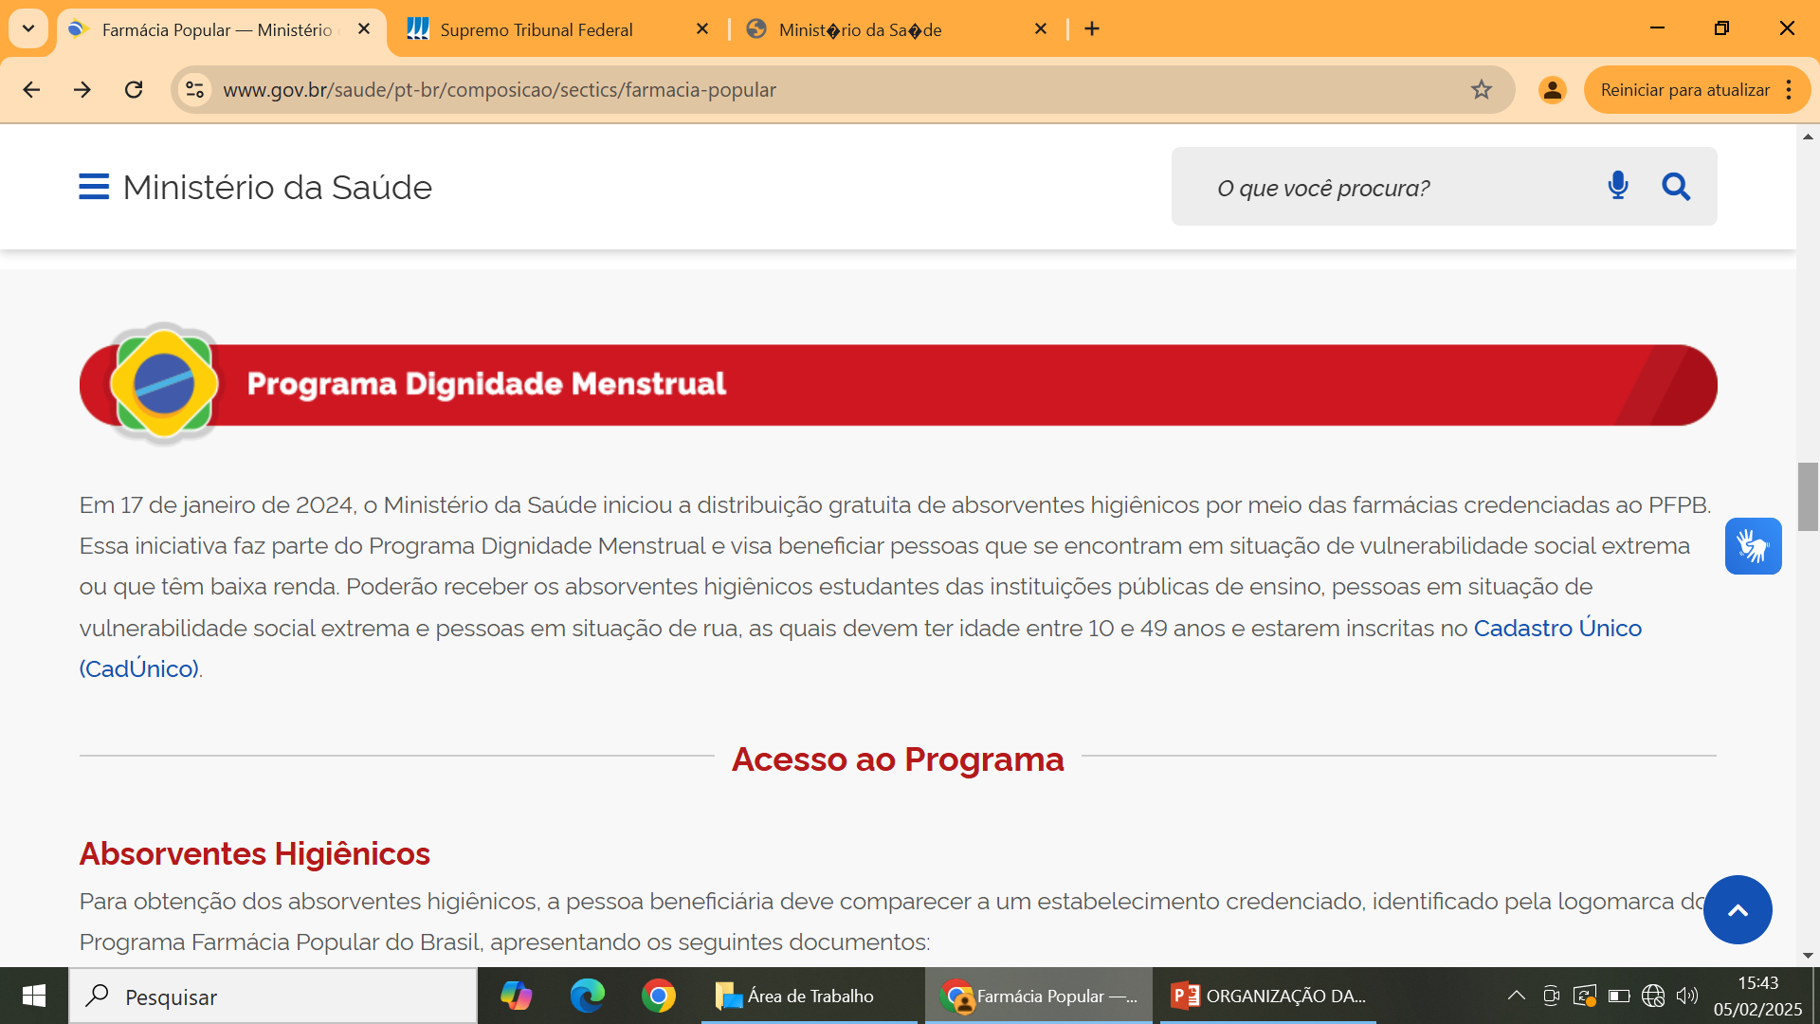

Slide 16
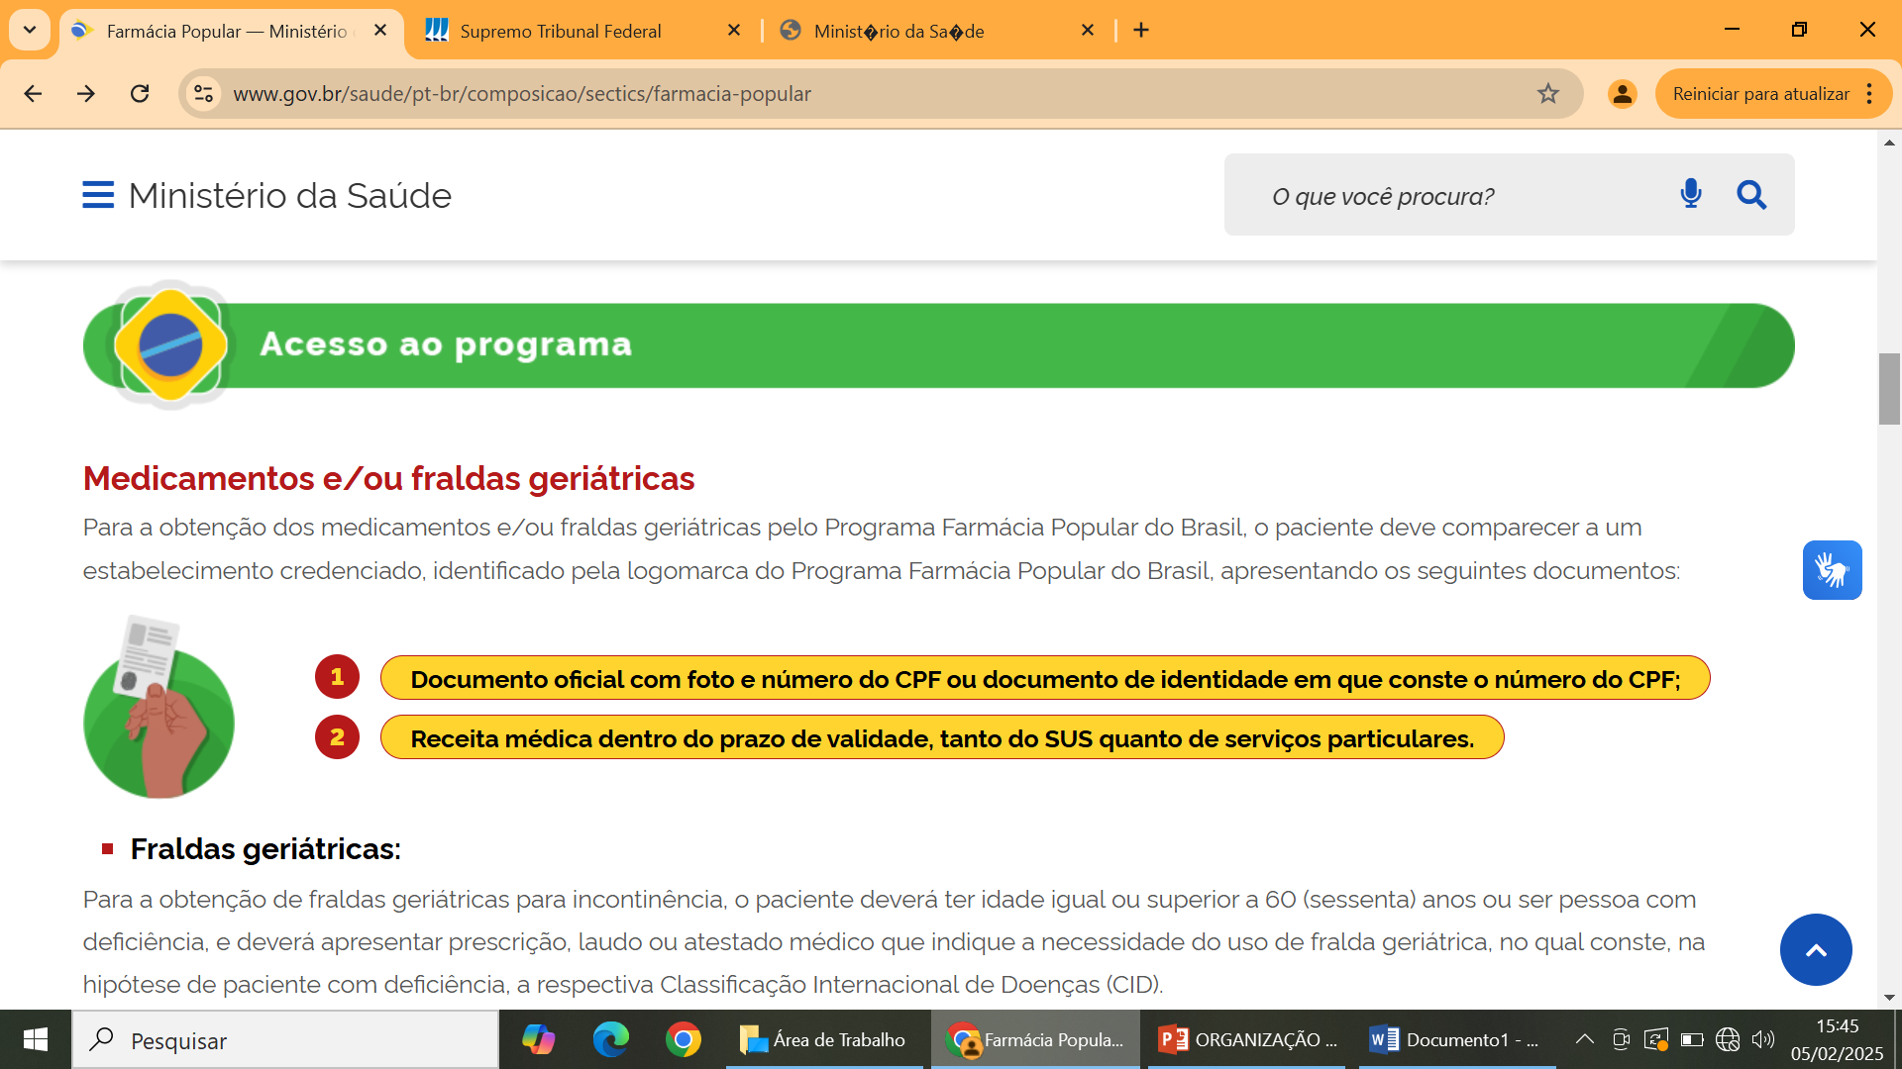

Slide 17
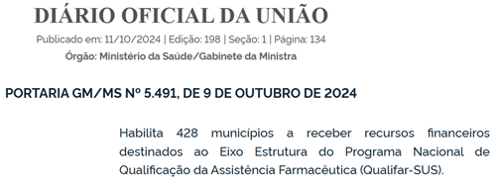
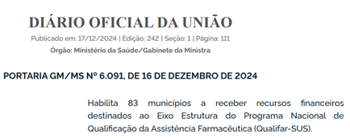
Qualifar-SUS
166

Slide 18
Recurso de Investimento
MOBILIÁRIOS e EQUIPAMENTOS necessários para estruturação das Centrais de Abastecimento Farmacêutico e Farmácia no âmbito da Atenção Básica.

Slide 19
Recurso de CUSTEIO
MATERIAL DE CONSUMO
PROFISSIONAIS
CONECTIVIDADE
Portaria GM/MS nº 3.038, de 21 de novembro de 2019.
VEDADO - Medicamentos e insumos.

Slide 20
SUGESTÕES – Integração atenção básica x assistência farmacêutica
Implantação da Política de Assistência Farmacêutica na Atenção Básica.
Qualificação - Educação Permanente em Saúde
Instrumentos e/ou ferramentas para o desenvolvimento dos serviços farmacêuticos gerenciais e assistenciais na Atenção Básica.

Slide 22
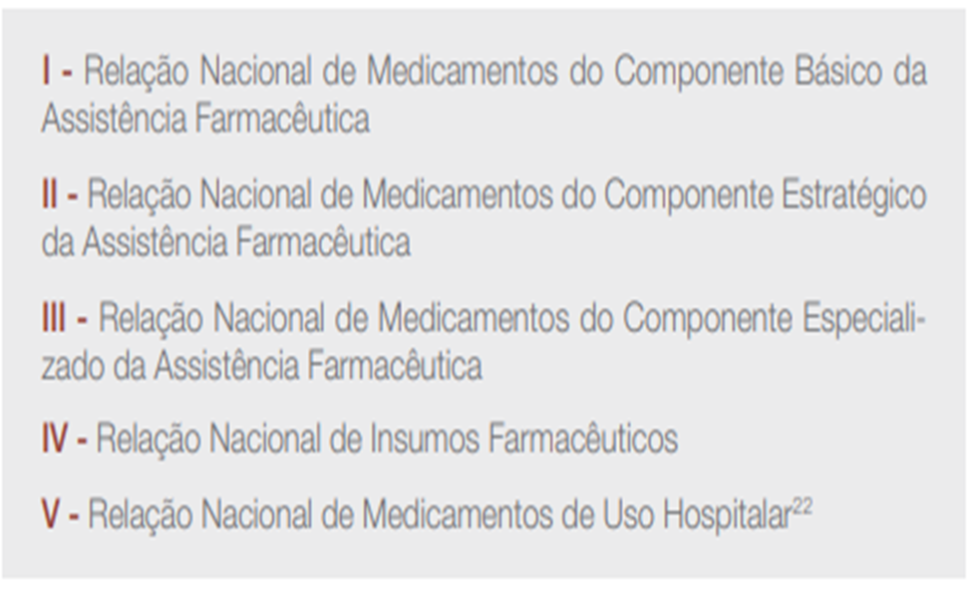
https://bvsms.saude.gov.br/bvs/publicacoes/relacao_nacional_medicamentos_2024.pdf

Slide 23
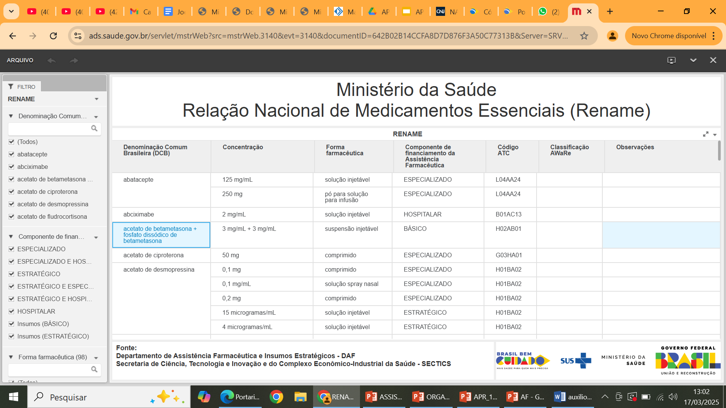
https://www.gov.br/saude/pt-br/composicao/sectics/rename

Slide 24
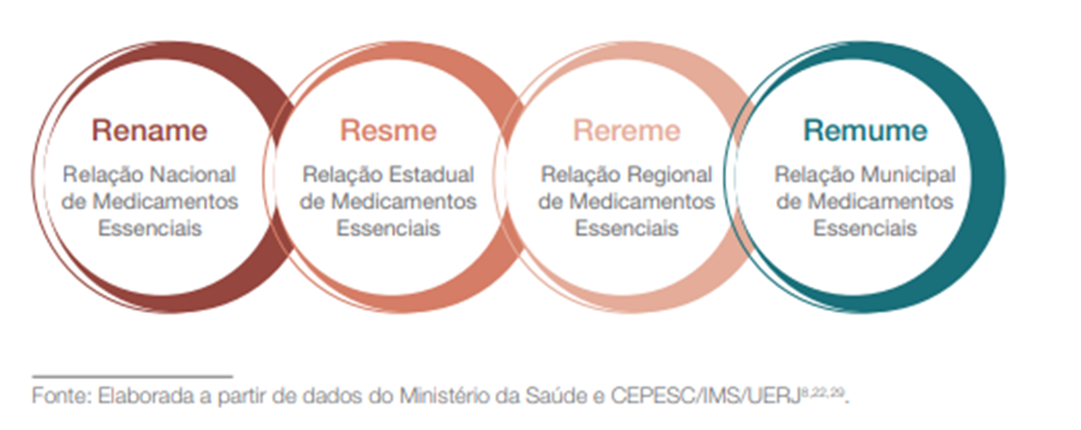
CFT’s
FTn
medsus

Slide 25
O QUE PODEMOS FAZER?
Levantamento sobre a estrutura das AF municipais:
Possui Coordenação ou Gerência de AF?
Possui Rh suficiente?
A dispensação é centralizada?
É descentralizada mas não em todos os pontos de atenção?
Possui equipamentos suficientes?

Slide 26
TEMA Nº 1234 – SUPERIOR TRIBUNAL FEDERAL
O que é um medicamento não incorporado?
Quais requisitos que devem ser analisados?
Quais os entes responsáveis por cada componente dos incorporados?
Como qualificar nossas respostas administrativas?

Slide 27
GRADECIDO!!!
Joelson Castro Lisboa Junior
Assessor Técnico do COSEMS/AL

Slide 29
